Slide 1


I-V, C-V Measurement of Al2O3 Insulator Multicoating
The 17th Technical Collaboration Meeting
University Hoseo
University RyuKyu
2018.09.01
HEECHAN YANG
Technical Exchange Meeeting 2018, 01 September, Ecentum Hotel, Busan, Korea

Slide 2
目次
1. 背景
2. 実験
3. 結果
4. 結論
Technical Exchange Meeeting 2018, 01 September, Ecentum Hotel, Busan, Korea
Notes:
2

Slide 3
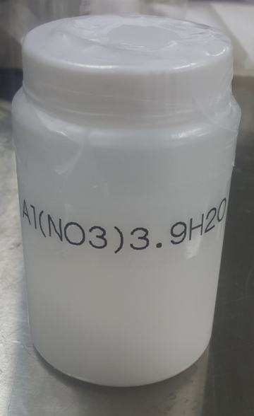
背景
真空 工程
■高い費用
■高温工程
■プラズマダメージ
Al2O3 powder : Al(NO₃)₃.9H₂O
SiO2より高い誘電率(high-k)を持っているためにあの電圧駆動が可能。
絶縁特性も優れている。
コーティングがよくない。
溶液 工程
■簡単な工程
■少ない費用
■低い信頼性
Technical Exchange Meeeting 2018, 01 September, Ecentum Hotel, Busan, Korea
Notes:
3

Slide 4
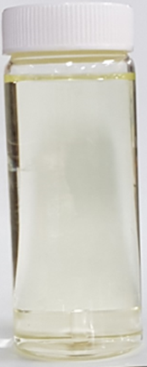
実験
Al(NO₃)₃.9H₂O 3.02 g / DMAC 20 mL → 0.8 M Al2O3
- 温度 : 100 ℃
- 回転速度 :1000 rpm
- 時間 : 72 h
溶液製造
Al
溶液工程
Al2O3
Al2O3
Al2O3
Si
Si
Si
Si
O2プラズマ
コーティング
ベーク
蒸着
▶
•ソフトベーク
- 150˚C 10 min
▶
•ハードベーク
- 300˚C 60 min
•コーティング
- 500rpm 10s ->3000rpm 60s
実験条件
• 蒸着
- Ø = 0.8mm
[マルチコーティング 1 ~ 3 回 ]
▶
Technical Exchange Meeeting 2018, 01 September, Ecentum Hotel, Busan, Korea
Notes:
4

Slide 5
結果(I-V測定)
1回コーティング
2回コーティング
3回コーティング
マルチコーティングをするほど漏洩電流が低くなって
絶縁強盗は高くなる。
Technical Exchange Meeeting 2018, 01 September, Ecentum Hotel, Busan, Korea
Notes:
5

Slide 6
結果(絶縁強度)
1,2Layer : 高い漏洩電流、 低い絶縁強盗
2Layer : 低い信頼性
3Layer : 低い漏洩電流、 高い絶縁強盗、 高い信頼性
1回コーティング
2回コーティング
3回コーティング
絶縁強盗平均
127
94
79
Technical Exchange Meeeting 2018, 01 September, Ecentum Hotel, Busan, Korea
Notes:
6

Slide 7
結果(C-V測定)
1回コーティング
2回コーティング
3回コーティング
マルチコーティングをすればするほどHysteresisがよくなった。
ところで厚さが多くなるほどCapacitanceが増加しなければならないが、私の結果は減少しました。。
Technical Exchange Meeeting 2018, 01 September, Ecentum Hotel, Busan, Korea
Notes:
5

Slide 8
結論
溶液公正方法は表面が一定しない。 それの解決方法がマルチコーティングだ。マルチコーティングをすれば、コーティングされなかった部分を再びコーティングをして絶縁性がよくなる。
その結果、今回の実験でマルチコーティングをしながらマルチコーティングをすればするほど、漏洩電流が低くなって絶縁強盗が高まるのを分かるようになった。 そしてマルチコーティングの長所を確認することができる。
これから先の実験計画は絶縁膜の厚さの調整をして誘電率を計算した後、最適の条件でOxide-TFTを作る計画だ。
Technical Exchange Meeeting 2018, 01 September, Ecentum Hotel, Busan, Korea
Notes:
7

Slide 9
Thank you for your attention
Technical Exchange Meeeting 2018, 01 September, Ecentum Hotel, Busan, Korea

